Slide 1
자바 가상머신의 메모리 모델

Slide 2







○ JVM은 운영체제 위에서 동작한다.
 운영체제가 JVM을 포함해서 모든 응용 프로그램에게 동일한 크기의 메모리 공간을 할당 할 수 있는 이유는 가상 메모리 기술에서 찾을 수 있다.
JVM은 운영체제로부터 할당받은 메모리 공간을 기반으로 자바 프로그램을 실행해야 한다.
 JVM은 운영체제로부터 할당받은 메모리 공간을 이용해서 자기 자신도 실행을 하고, 자바 프로그램도 실행을 한다.
Operating System
동일한 크기 메모리 할당
JVM
동일한 크기 메모리 할당
동일한 크기 메모리 할당
응용 프로그램 1
응용 프로그램 2

Slide 3
운영체제 입장에서 자바 가상머신
운영체제의 관점에서는 가상머신도 그냥 프로그램의 하나.
운영체제가 일반 프로그램에게 4G의 메모리 공간을 할당해준다면,
JVM에게도 4G 메모리 공간을 할당해준다.
자바 프로그램이 두 개 실행되면, 가상머신도 두 개가 실행된다.
이는 메모장을 두 번 띄우면 두 개의 메모장 프로그램이 실행되는 이치와 같다.

Slide 4
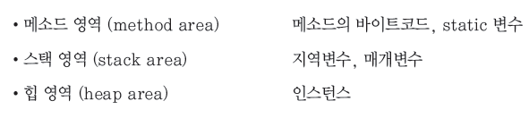
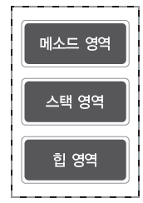

○ JVM의 메모리 살림살이
JVM의 메모리 구분 및 관리 기준
메모리 공간을 용도에 따라서 별도로 나누는 이유는, 서랍장의 칸을 구분하고, 칸 별로 용도를 지정하는 이유와 차이가 없다!

Slide 5
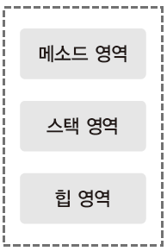
자바 가상머신의 메모리 모델
• 메소드 영역 (Method Area)
메소드의 바이트코드, static 변수
• 스택 영역 (Stack Area)
지역변수, 매개변수
• 힙 영역 (Heap Area)
인스턴스
메모리 공간 활용의 효율성을 높이기 위해 메모리 공간을 이렇듯 세 개의 영역으로 구분하였다.

Slide 6
○ 메소드 영역과 스택의 특성
메소드 영역에 대한 설명
 자바 바이트코드(bytecode) : 자바 가상머신의 의해서 실행되는 코드
 메소드의 자바 바이트코드는 JVM이 구분하는 메모리 공간 중에서 메소드 영역에 저장된다.
 static으로 선언된 클래스 변수도 메소드 영역에 저장된다.
 정리하면, 클래스의 정보가 JVM의 메모리 공간에 LOAD 될 때 할당 및 초기화되는 대상은 메소드 영역에 할당된다.
참고로, 메소드의 바이트코드는 실행에 필요한 바이트코드 전부를 의미한다. 자바 프로그램의 실행은 메소드 내에 정의된 문장들의 실행으로 완성되기 때문이다.
스택 영역에 대한 설명
 매개변수, 지역변수가 할당되는 메모리 공간
 프로그램이 실행되는 도중에 임시로 할당되었다가 바로 이어서 소멸되는 특징이 있는 변수 가 할당된다.
 메소드의 실행을 위한 메모리 공간으로도 정의할 수 있다.

Slide 7
메소드 영역
class Boy {
static int average = 0;
public void Run() {....}
}
class MyMain {
public static void main(String[] args) {
Boy b = new Boy(); // 인스턴스 생성
Boy.average += 5; // 클래스 변수 접근
....
}
}
메소드 영역 : 바이트코드와 static 변수가 할당되는 메모리 공간
이 영역에 저장된 내용은 프로그램 종료 시 소멸된다.

Slide 8
스택 영역
public static void main(String[ ] args) {
int num1 = 10;
int num2 = 20;
adder(num1, num2);
System.out.println("end of program");
}
public static void adder(int n1, int n2) {
int result = n1 + n2;
return result;
}
스택 영역 : 지역변수 매개변수 할당되는 영역
이 영역에 저장된 변수는 해당 변수가 선언된 메소드 종료 시 소멸된다.

Slide 9

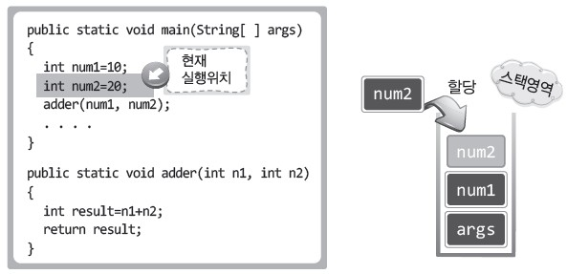

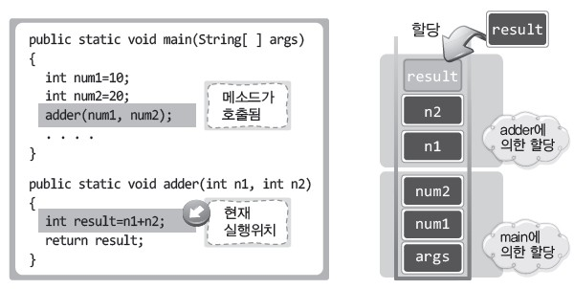

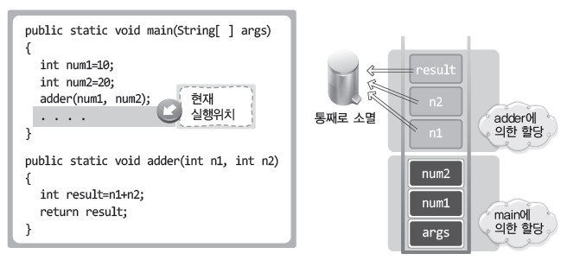
○ 스택의 흐름
지역변수는 스택에 할당된다.
스택에 할당된 지역변수는 해당 메소드를 빠 져 나가면 소멸된다.
 할당 및 소멸의 특성상 그 형태가 접시를 쌓 는 것과 유사하다 따라서 스택이라 이름 지어 졌다.
할당 및 소멸의 특성상
메소드 별 스택이 구분이 된다!

Slide 10
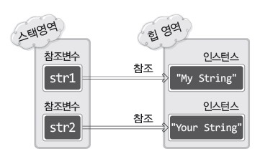
○ 힙 영역
힙 영역에 대한 설명
 인스턴스가 생성되는 메모리 공간
JVM에 의한 메모리 공간의 정리(Garbage Collection)가 이뤄지는 공간
 할당은 프로그래머가 소멸은 JVM이.
 참조변수에 의한 참조가 전혀 이뤄지지 않는 인스턴스가 소멸의 대상이 된다. 따라서 JVM 은 인스턴스의 참조관계를 확인하고 소멸할 대상을 선정한다.
메소드 내에서 인스턴스를 생성한다면 위 의 그림에서 설명하듯이 참조변수는 스택 에 인스턴스는 힙에 저장된다.

Slide 11
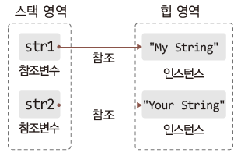
힙 영역
public staic void simpleMethod() {
String str1 = new String("My String");
String str2 = new String("Your String");
....
}
힙 영역 : 인스턴스가 저장되는 영역
가비지 컬렉션의 대상이 되는 영역이다.

Slide 12
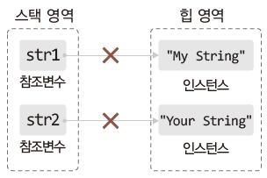
자바 가상머신의 인스턴스 소멸 시기
public staic void simpleMethod() {
String str1 = new String("My String");
String str2 = new String("Your String");
....
str1 = null; // 참조 관계 소멸
str2 = null; // 참조 관계 소멸
....
}
참조 관계가 끊어진 인스턴스는 접근이 불가!
따라서 가비지 컬렉션의 대상이 된다.

Slide 13
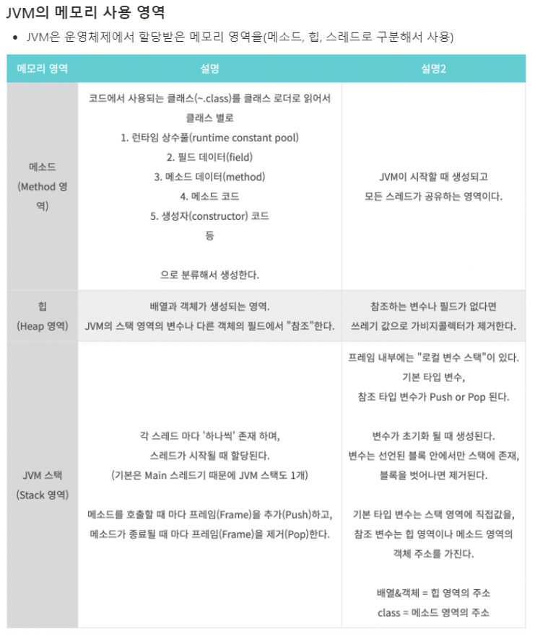
자바 가상머신의 메모리 모델 정리

